Slide 1
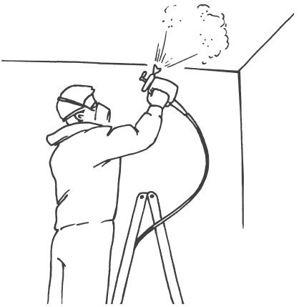
Специальность: 08.02.01 « Строительство и эксплуатация зданий и сооружений»
Тема: Ручной механизированный инструмент для малярных работ
По МДК 01.02 «проект производства работ»
Цель: Ознакомится с видами ручного механизированного инструмента для производства малярных работ
Задача: Поэтапное изучение
темы 3.1 «Виды и характеристики
строительных машин»
Выполнила:
Преподаватель Гамзина И.В.

Slide 2

План:
1. Классификация ручного инструмента
2. Передвижные малярные станции

Slide 3
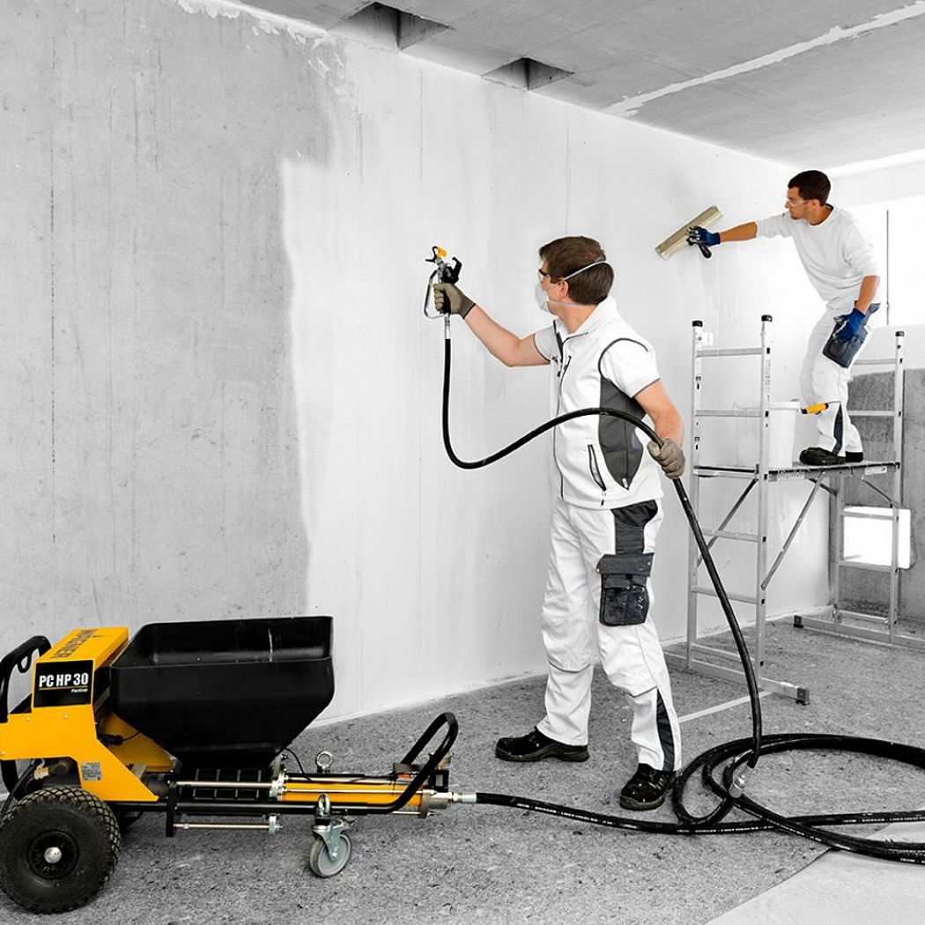
1. Классификация ручного инструмента
Малярные работы составляют 40—60 % от общих трудозатрат на отделочные работы.
Производительность труда при производстве малярных работ можно повысить за счет роста уровня их механизации.
Все машины и механизированные инструменты подразделяются на две группы: для приготовления составов и для производства малярных работ.

Slide 4
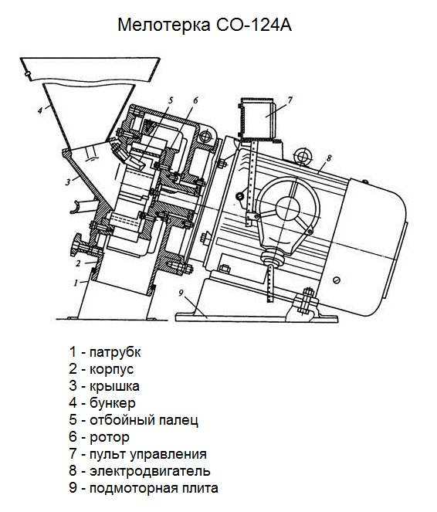
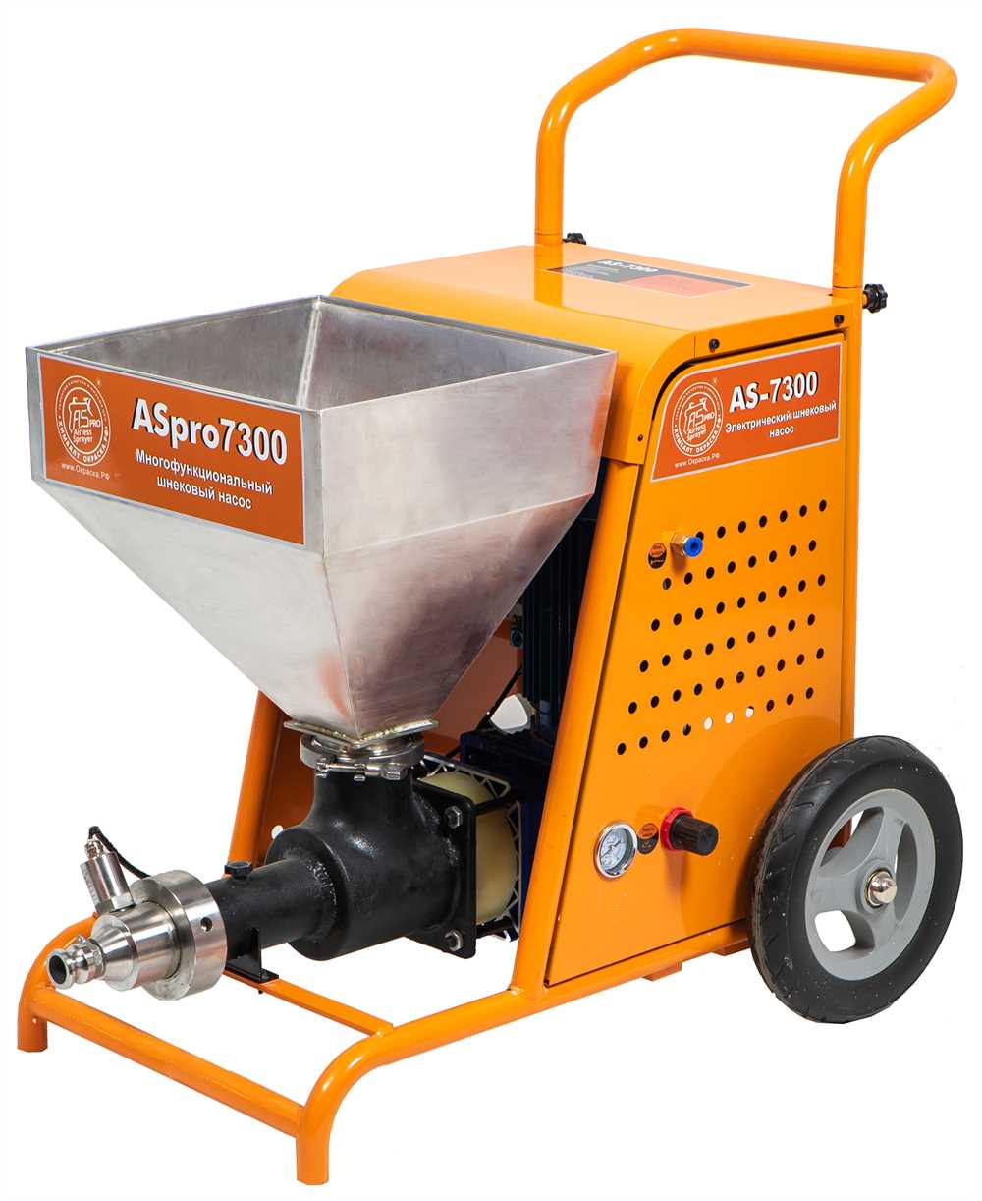
Мелотёрка
Предназначена для помола комового мела используемого при отделочных работах в жилищном и промышленном строительстве.
Мелотёрка работает
при температуре
окружающего
воздуха
от 10 до + 50 град.С

Slide 5
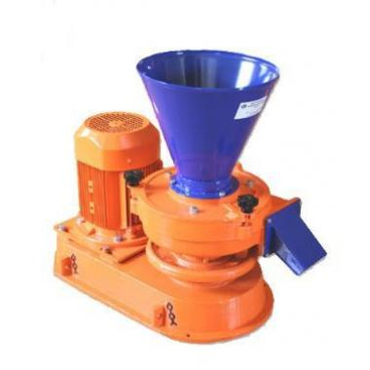
Краскотёрка
Оборудование для подготовки краски к малярным работам. Применяют для перетирания жидких и пастообразных невзрывоопасных материалов (меловых паст, шпаклевок, клеевых колеров и т. п.).

Slide 6
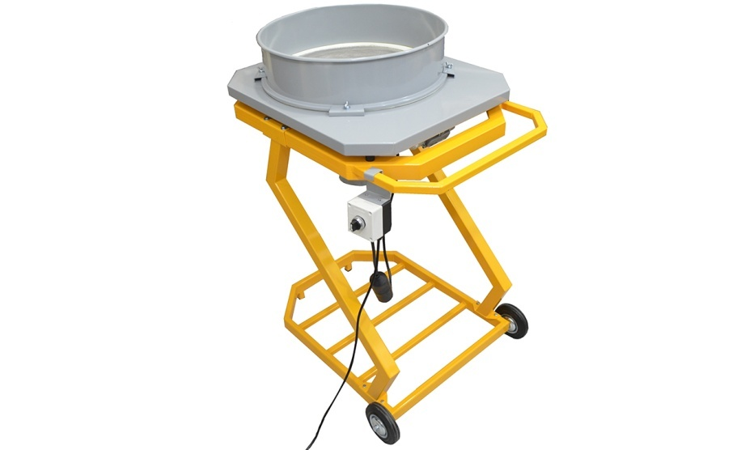
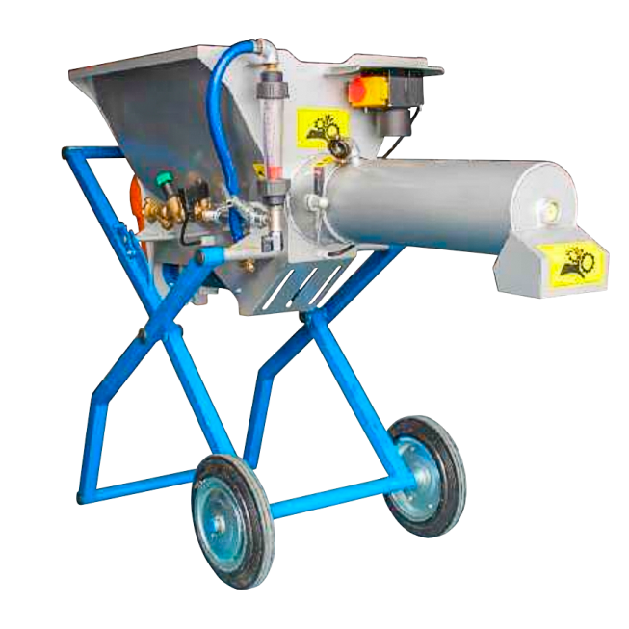
Вибросито
Применяют для процеживания приготовленных малярных составов перед их применением.
Смесители
Смеситель СО-8 применяют для изготовления подмазочных паст, шпатлевок, замазок, а также для предварительного смешивания пастообразных масляных красок.

Slide 7
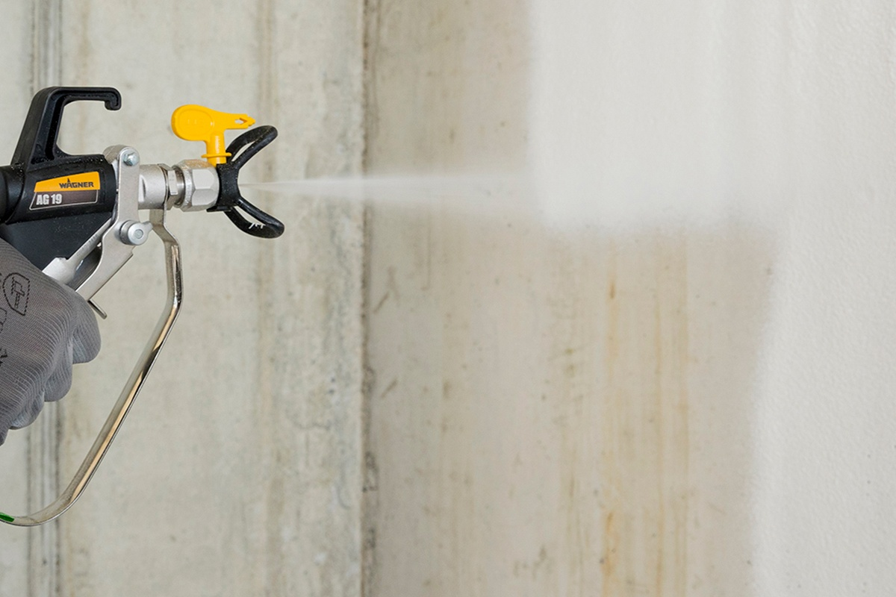
Аппараты для механической окраски по способу распыления делятся на две группы:
1) аппараты с механическим распылением под давлением— краскопульты и электрокраскопульты;
2) аппараты с распылением красок струей сжатого воздуха, получаемого от компрессора — пистолеты-распылители.

Slide 8
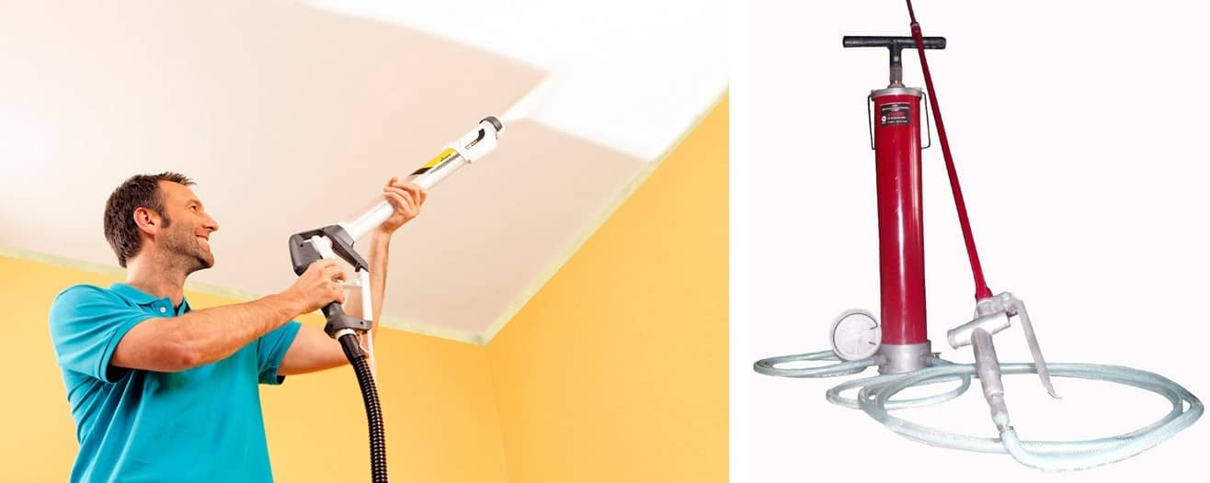
Краскопульты
Краскопульты применяются для нанесения на поверхности водных окрасочных составов (грунтовок, красок)
Различают две основные группы краскопультов:
-краскопульты ручного действия
электрокраскопульты.
Краскопульты должны быть снабжены форсункой, удочкой, воронкой, шлангами и манометром.

Slide 9
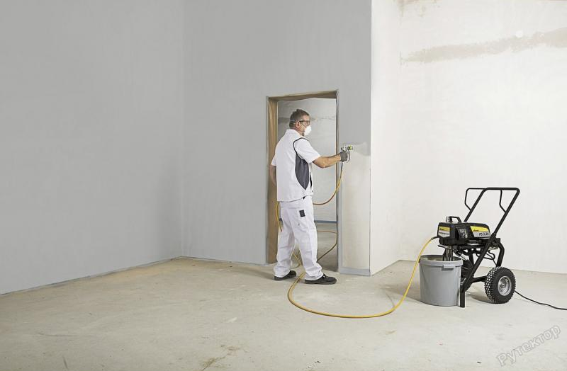
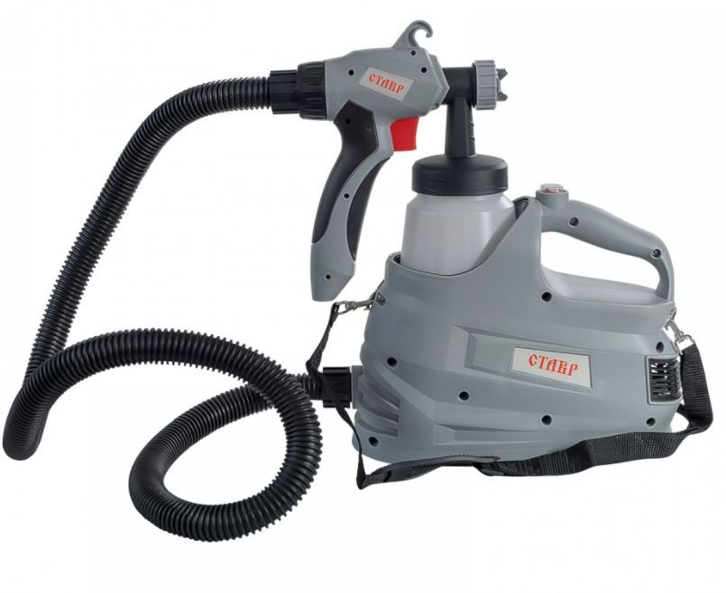
Электрокраскопульт
Применяется для нанесения различных водных растворов, лакокрасочных материалов, жидкой шпатлевки.

Slide 10
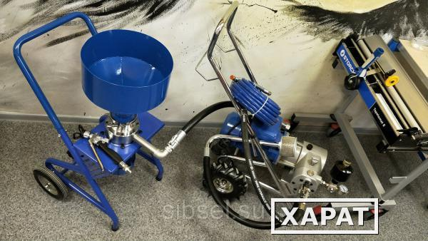
Компрессорные окрасочные агрегаты.
Установка для воздушного распыления красочных составов представляет собой агрегат, состоящий из: компрессора; масловодоотделителя, через который пропускается сжатый воздух для очистки его от паров воды и масла; пневматического бачка, из которого под давлением поступает для распыления красочный состав; пистолета-распылителя и шлангов.

Slide 11
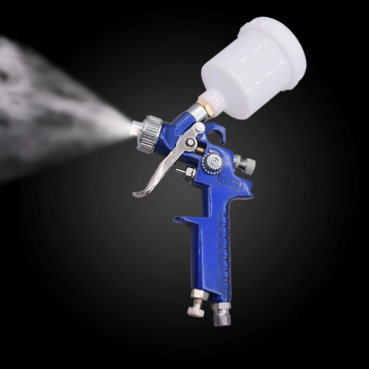
Виды окрасочных агрегатов
Пистолеты-распылители
используются для окраски поверхностей всеми видами красочных составов (водными и масляными), а также для нанесения шпатлевочных составов.

Slide 12
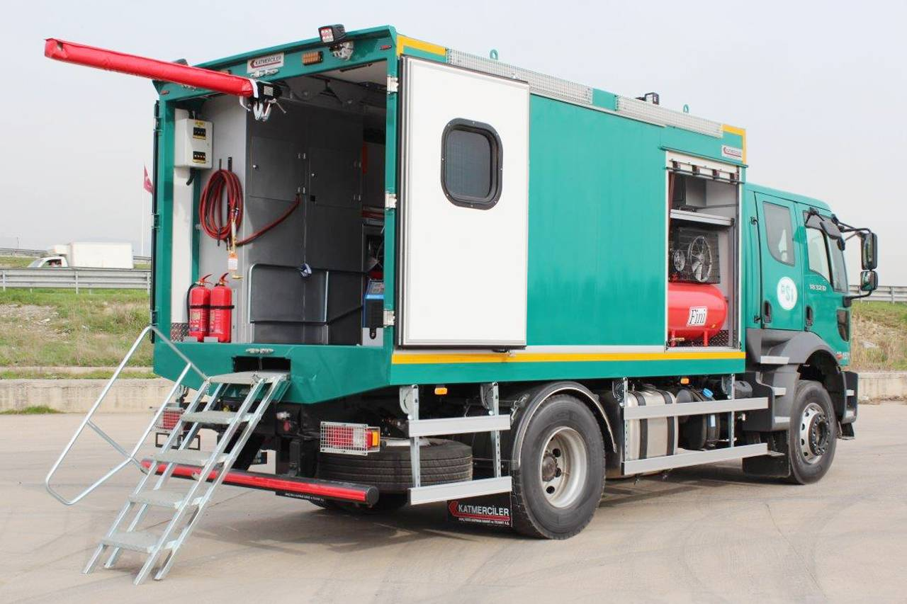
2. Передвижные малярные станции
— это передвижной фургон с механизмами и оборудованием, размещенными в технологической последовательности для приготовления, транспортирования и нанесения на поверхность малярных составов.
Комплектация технологического оборудования позволяет создать линии по приготовлению:
масляных красок, где густотертые краски доводят до требуемой вязкости, процеживают и затаривают в красконагнетательные баки, которые доставляют к месту работы маляров.

Slide 13
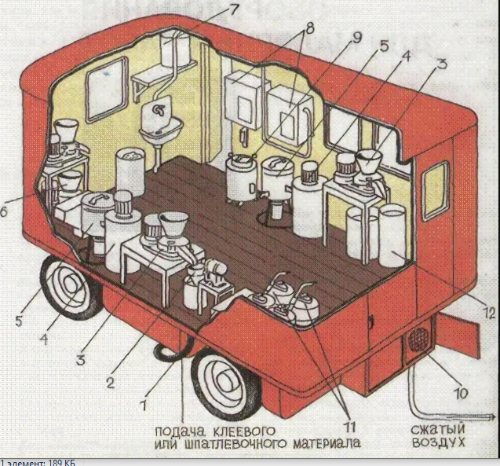
1 – растворонасосы;
2 — вибросито;
3 — краскотерки;
4 — насосы-эмульгаторы;
5 — электросмесители;
6 — мелотерка;
7 – электроколонка;
8 – дозировочные бачки для воды олифы ;
9 – электроклееварка;
10 – компрессор;
11 – красконагнетатель-ные баки со шлангами и краскораспылителями:
12 – приготовленный колер.

Slide 14
Вопросы самоконтроля:
Виды окрасочных агрегатов
Принцип работы ручного механизированного инструмента
Характеристика малярной станции
Литература:
1. Белоусов Е.Д. Технология малярных работ. 2-е изд., перераб. и доп. — М.: Высшая школа, 2021. — 240 с.: ил. — (Профтехобразование).
2. Плешивцев А.А. Технология возведения зданий и сооружений [Электронный ресурс]: учебное пособие. Электрон. текстовые данные.— Саратов: Ай Пи Ар Медиа, 2022.— 443 c.— Режим доступа: http://www.iprbookshop.ru/89247.html.— ЭБС «IPRbooks»

